Slide 1

CarryCat-переноска-фиксатор для кошек
Акселератор
АгроТехноУнивер. Осень 2023
Наставник: Сивкова Татьяна Николаевна
Технологическое направление:
Биомедицинские и ветеринарные технологии.

Slide 2
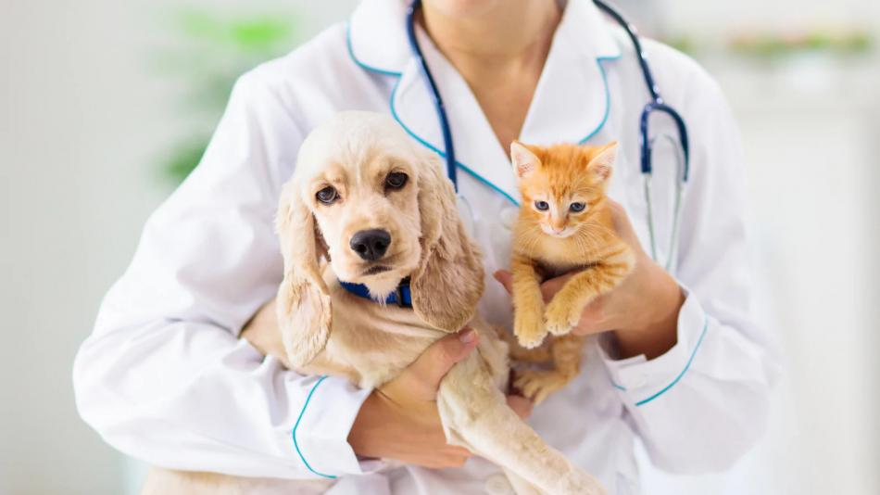
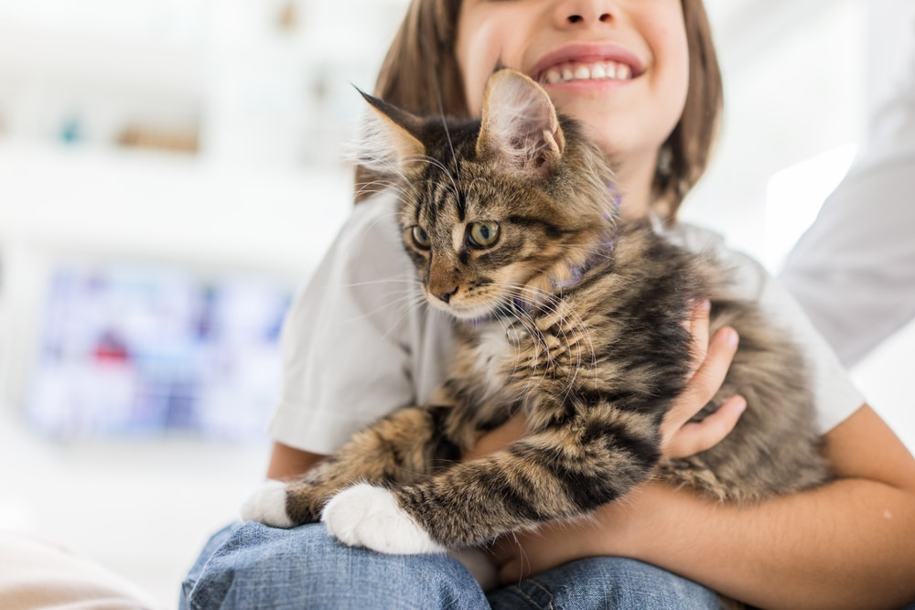
Пользователи
-Владельцы домашних животных

Slide 3
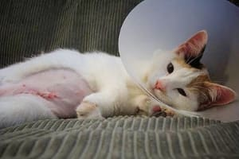
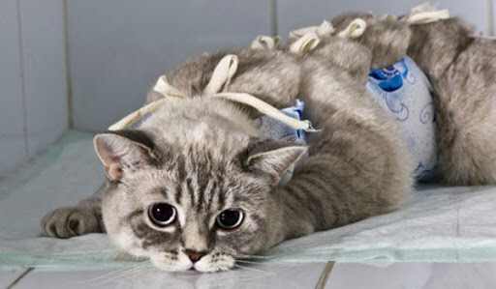
Проблема
Кошки после хирургических вмешательств очень чувствительны и уязвимы, поэтому при неправильной транспортировке есть риск получения трав и осложнений.

Slide 4
Решение
-Решением проблемы может послужить переноска-фиксатор, которая обеспечит безопасную и удобную перевозку животного.
-Переноска-фиксатор- это специальное устройство, которое позволяет поддерживать и фиксировать животное в правильном положении во время транспортировки после хирургических вмешательств. Она предназначена для того, чтобы обеспечить комфорт и безопасность кошки, а также предотвратить возможные осложнения, связанные с её движением во время перевозки.

Slide 5
Преимущества переноски-фиксатора
1. Комфорт: переноска-фиксатор обеспечивает более комфортное положение для кошки во время транспортировки, так как она не может двигаться и не испытывает стресса от тряски на дороге.
2. Безопасность: переноска-фиксатор имеет мягкую подкладку и ремни безопасности, что обеспечивает безопасность кошки во время движения.
3. Удобство для владельца: переноска-фиксатор позволяет владельцу легко и быстро
транспортировать кошку, не требуя дополнительных усилий и приспособлений.
4. Защита от травм: кoшки, перенесшие операцию, могут быть очень чувствительны к движению и тряске, поэтому переноска-фиксатор может помочь защитить их от возможных травм.
5. Удобство в использовании: переноска-фиксатор легко открывается и позволяет безопасно извлечь животное. Это делает её удобной для использования как в домашних условиях, так и в ветеринарной клинике.

Slide 6
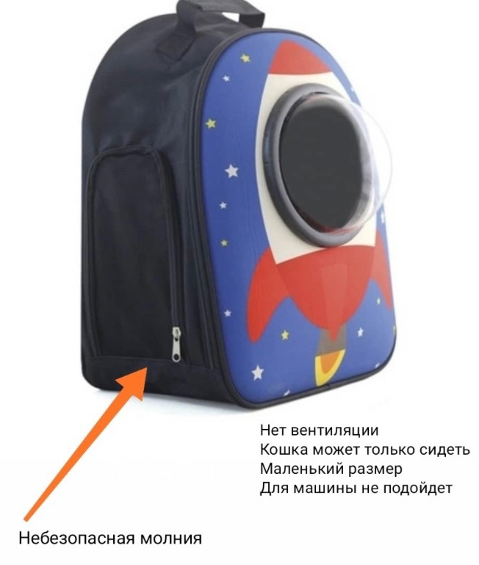
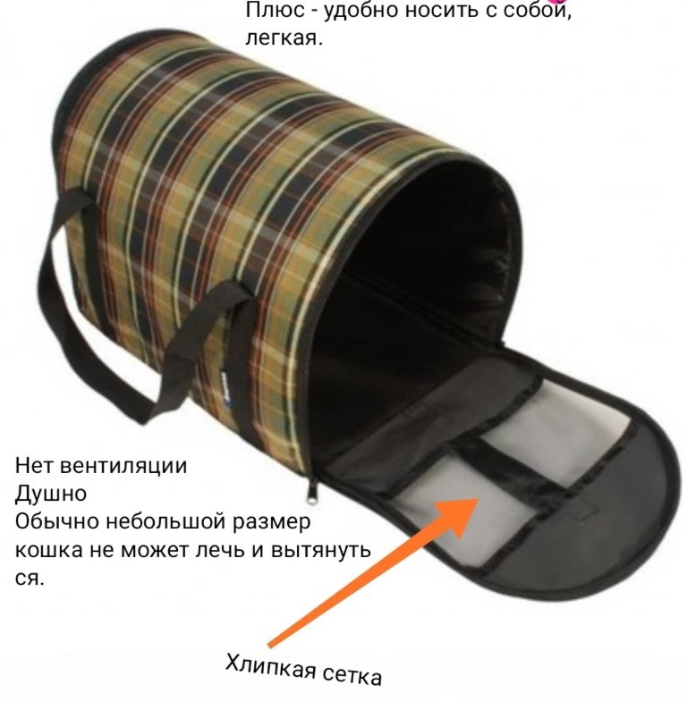
Альтернативные решения
Владельцы используют обычные переноски или переносят животных на руках, что не обеспечивают достаточный комфорт и безопасность.

Slide 7
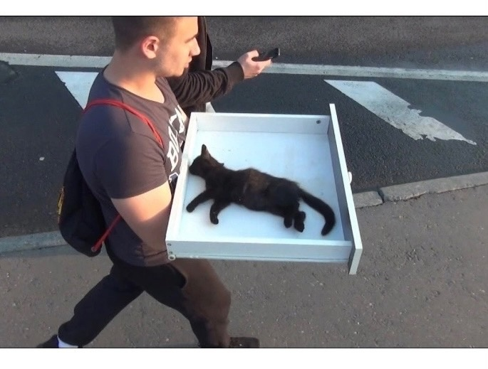
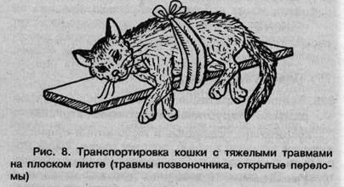

Slide 8
Статус стейкхолдера | Стейкхолдер | Чего хочет | Что необходимо от него | Что предлагаем
Заказчик | Владельцы животных, ветеринарные клиники, заинтересованные в перепродаже, зоомагазины | Безопасная и удобная перевозка животного | Заинтересованность в продукте | Наш продукт
Пользователь | Владельцы домашних животных и сами животные | Безопасность и удобство | Заинтересованность | Наш продукт
Держатель ресурсов | Поставщик исходных материалов | Высокая прибыль | Материалы для изготовления, закупка по средней цене | Контракт на долгое сотрудничество

Slide 9
Ключевые выводы из исследования
What (что) –переноска-фиксатор обеспечивает безопасную и удобную транспортировку животного.
Who (кто) – потенциальными клиентами являются владельцы кошек, которые заинтересованы в безопасной и комфортной перевозке своих питомцев.
Why (почему) –при выборе товара потребитель руководствуется ценой, удобством и безопасностью.
When (когда) – время совершения покупки.
Where (где) – товар может продаваться в зоомагазинах и на маркетплейсах.

Slide 10
Команда
Колупаева Алёна Александровна | Кучева Екатерина Николаевна | Кучина Екатерина Германовна | Сивкова Татьяна Николаевна | Тетерин Вадим Игоревич
Студент 4 курса ПГАТУ факультета ветеринарной медицины и зоотехнологии, направления Ветеринария | Студент 4 курса ПГАТУ факультета ветеринарной медицины и зоотехнологии, направления Ветеринария | Студент 4 курса ПГАТУ факультета ветеринарной медицины и зоотехнологии, направления Ветеринария | Профессор кафедры инфекционных болезней ПГАТУ Наставник проекта | Наставник проекта

